Slide 1
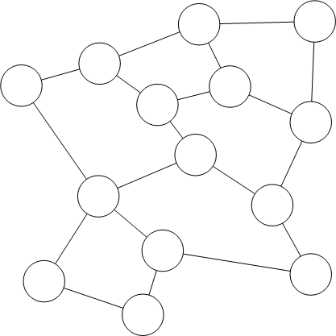
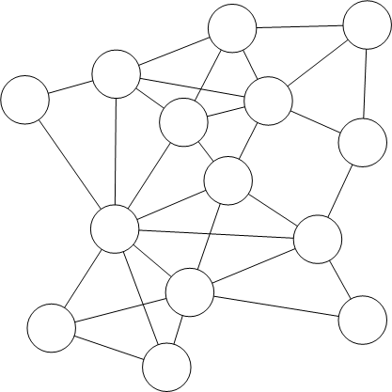
Protocoles LMST et RNG
Orientés sélection de liens
  Ensemble de liens sélectionnés:
    RNG
    LMST
Graphe initial
Graphe traité
Notes:
Dans cette section nous allons voir deux protocoles dits orientés sélection de liens: LMST et RNG
L’objectif principal de ces deux protocoles est de réduire le nombre de liens dans notre réseau initial. Comme dans cette exemple, on a un graphe initial à partir duquel on abtiens le graphe suivant qui sera réduit d’arrêtes.

Slide 2
Protocoles LMST et RNG
Motivations
  Énergie
  Réduction du voisinage
Notes:
Les protocoles de sélection de liens ont pour objectif de réduire la
puissance de transmission et de réduire ainsi la consommation en énergie tout en
maintenant la connectivité
Si on a la capacité de réduire la puissance de transmission pour tenter de faire correspondre la topologie physique avec la topologie logique on est capable de
* réduire l’énergie totale du réseau
* Réduire le voisinage

Slide 3

Protocoles LMST et RNG
Point de départ:
HELLO
HELLO
Notes:
Ces deux protocoles sont basés sur la connaissance locale du réseau. Cela se fait par envoie de massage. Chaque nœud envoie à ses voisins directe sa position et c’est ainsi que sont déterminées les distances entre différents capteurs.
Remarque: un timeout est appliqué à tout les noeuds

Slide 4
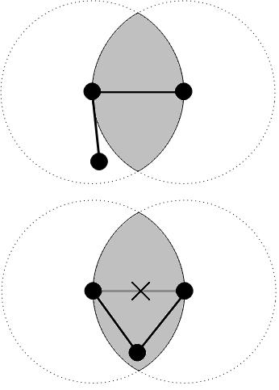

Protocole RNG
RNG (Relative Neighborhood Graph)
A
B
Si d(AC)< d(AB) et d(BC)< d(AB)
alors l’arête AB est supprimée.
Avec d(AB) la distance euclidienne entre A et B
C
A
B
Condition:
C
Protocole RNG
Notes:
RNG
Pour deteminer les arretes qui seront sauvgardées de celles qui seront supprimées, RNG calcule les distances euclidiennes…
En d’autre terme,
RNG procède par la façon suivante:
Pour chaque arrête AB, il construit deux cercles avec le même rayon. Le centre du premier cercle sera A, celui du deuxième sera B. Ainsi il vérifie la zone d’intersection des deux cercles, s’il y a un capteur C qui est dedans il supprime la liaison AB.
Si la distance entre A et B est supérieur à la fois à AC et CB alors le lien est supprimé:
Cela revient à supprimer la plus grande arête de tout triangle dans le réseau.

Slide 5
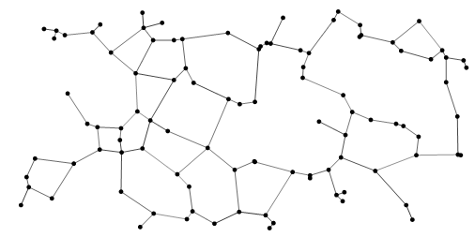
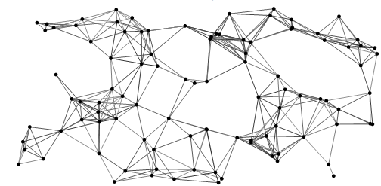
Protocole RNG
Graphe G(V,E)
RNG(G)

Slide 6
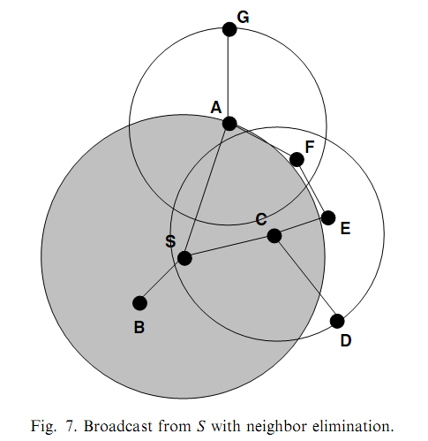
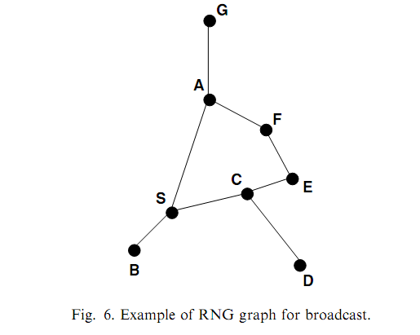
Cas d’utilisation de RNG
Protocole RBOP(RNG Broadcast Oriented Protocole)

Slide 7
Protocoles LMST
LMST (Local Minimum Spanning Tree)
B
Construction d’un MST dans le voisinage.
D
A
C
E
Fig3
Notes:
LMST
Chaque capteur construit un arbre couvrant de poids minimum dans son voisinage
Si le lien AB est dans l’arbre de A et dans l’arbre de B alors le lien est conservé

Slide 8
Protocoles LMST
Si le lien AB appartient au MST de B et le lien AB appartient au MST de A, alors le lien AB est sélectionné
B
B
D
D
A
A
C
E
C
E
Fig2:LMST(G)
Fig1: G(V,E)

Slide 9
Cas d’utilisation de LMST
Protocole LBOP(LMST Broadcast Oriented Protocole)

Slide 10
Protocoles LMST et RNG
Résultats de simulations
Le degrés moyen d’un nœud:
LMST 2,4
RNG 2,6
BIP 1,99
  ➔ LMST(G) est sous graphe de RNG(G)

